Slide 1
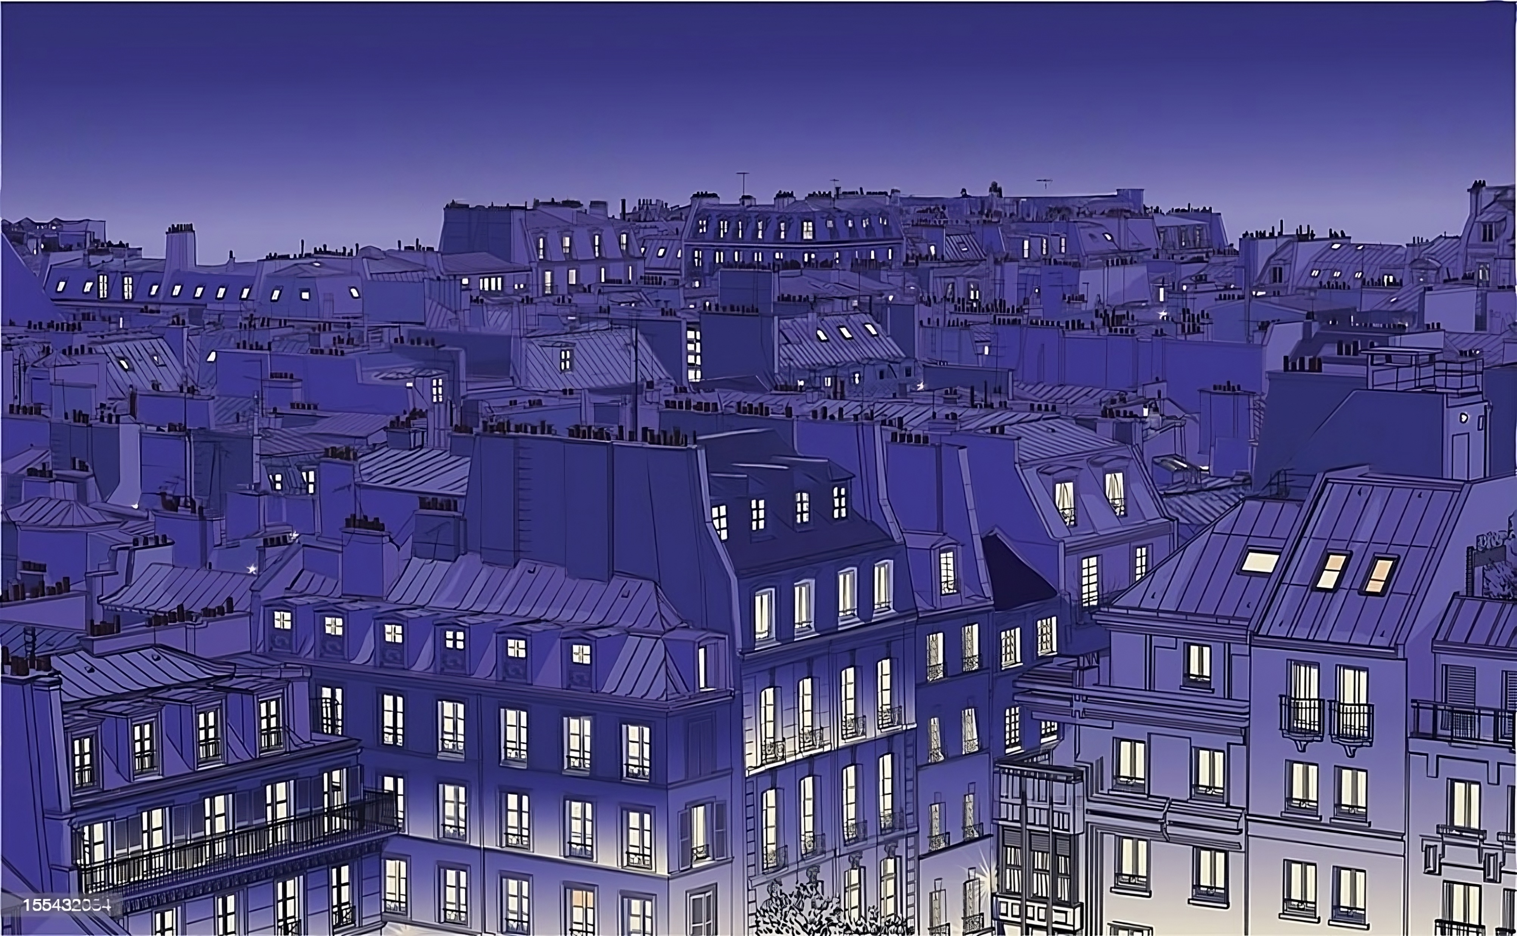

Le Jeu de la Ville
Clément OGÉ
N° 39342
Étude de modèles de villes générées via un automate cellulaire

Slide 2
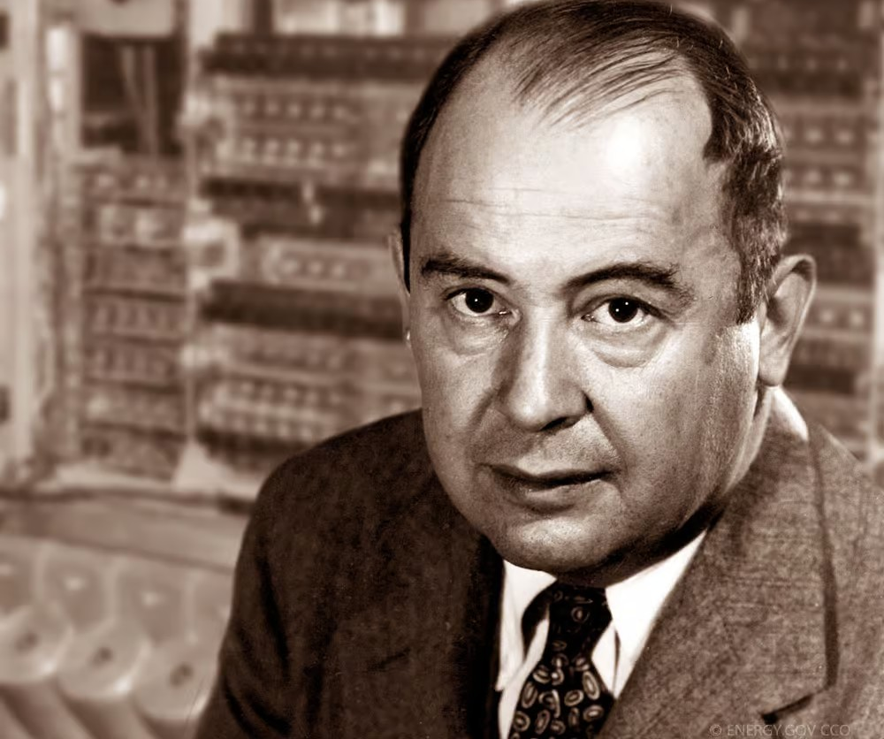
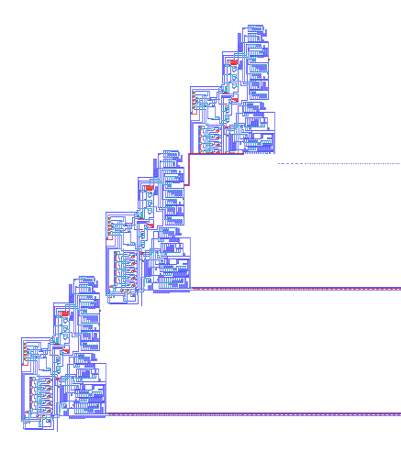
Les automates cellulaires: D’accord, mais pourquoi ?

Slide 3
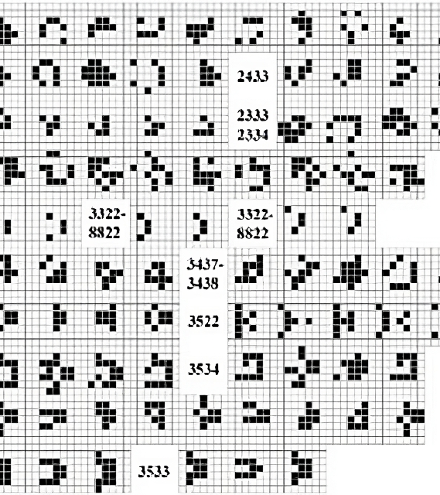
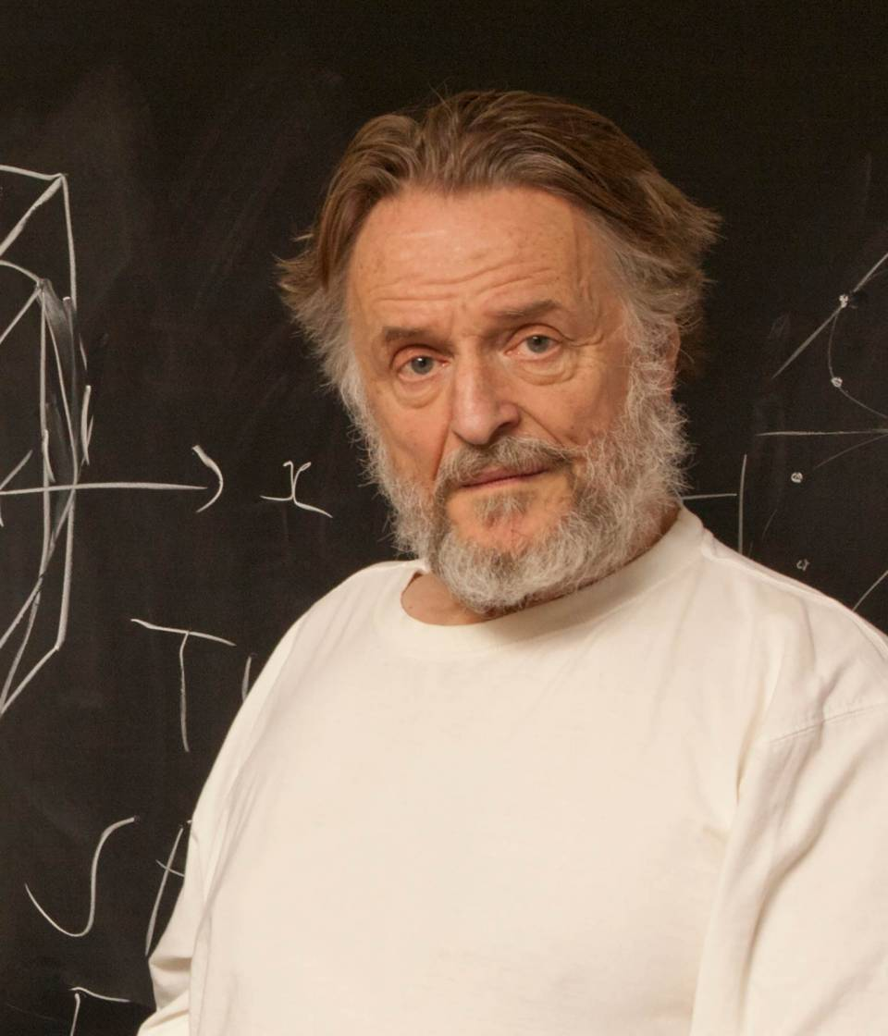
La popularisation des automates cellulaires

Slide 4


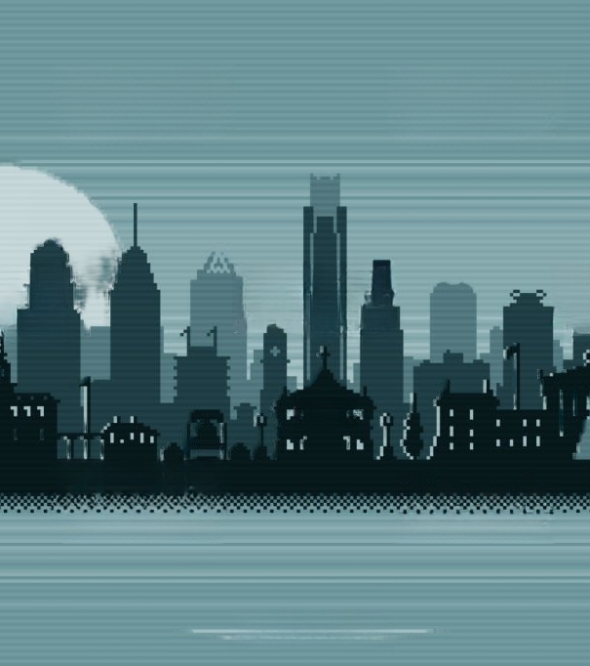
Un automate ville-ullaire ..?

Slide 5
L’évolution
TODO: add screenshots

Slide 6
Résultats
TODO: add screenshots

Slide 7


Un modèle viable ?

Slide 8


Limites et potentiel

Slide 9
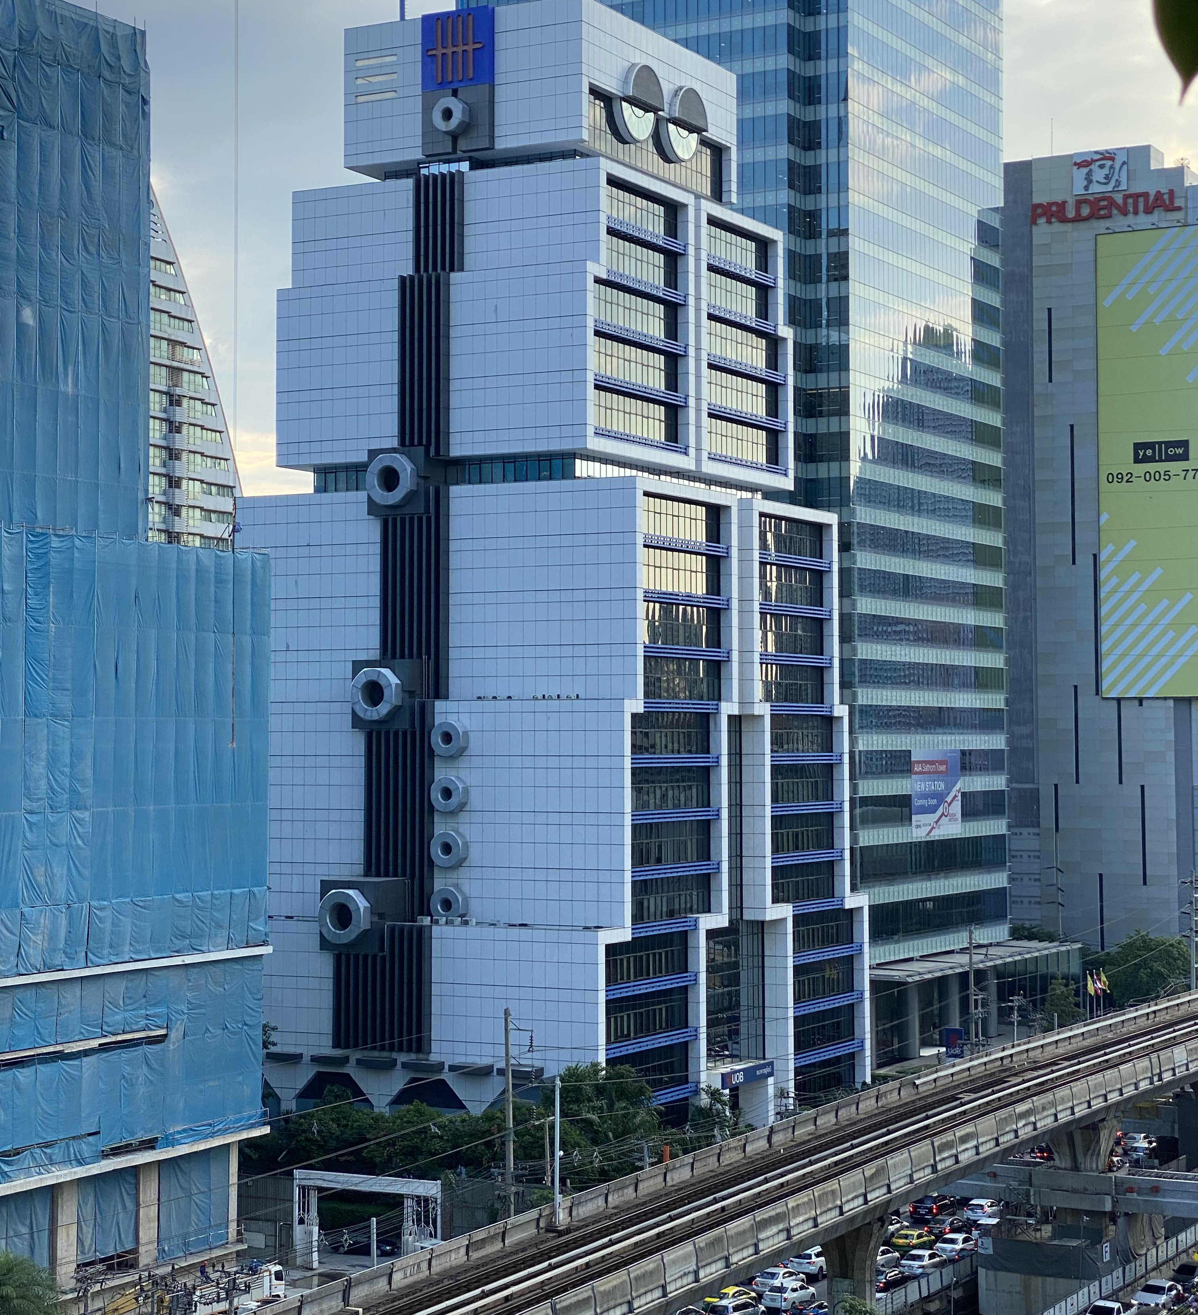

Thanks u 4 wachting

